Slide 1
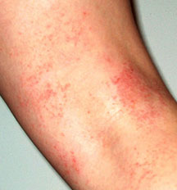
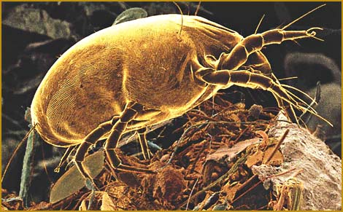
الأمراض الجلدية
مرض الجرب ( الحكة )

Slide 2


* مرض الجرب ( الحكة ) *
تعريف المرض :
هو عبارة عن مرض جلدي معدي يظهر على هيئة طفح جلدي يتميز بوجود حكة جلدية شديدة في جميع أجزاء الجسم .

Slide 3
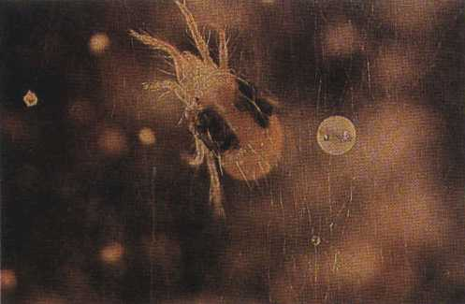

العامل المسبب لمرض الجرب:
ينتج من عثة الجرب التي تصعب رؤيتها بالعين المجردة ، والأنثى أكبر من الذكر حيث تقوم بحفر أخاديد في الجلد لتضع فيها بيضها ، وقد يبلغ طول الأخدود 3 ملم أو أكثر ويشبه علامات قلم الرصاص .

Slide 4
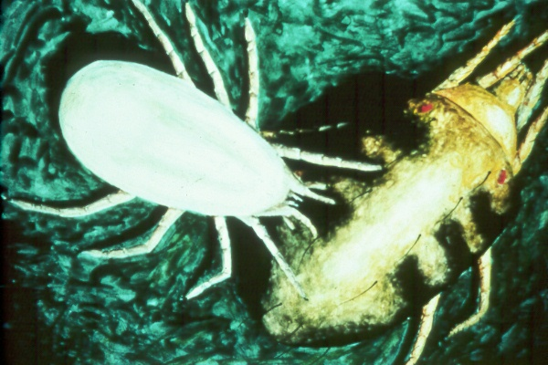
هنا صور مكبرة بالمجهر ملايين المرات لعثة الجرب

Slide 5
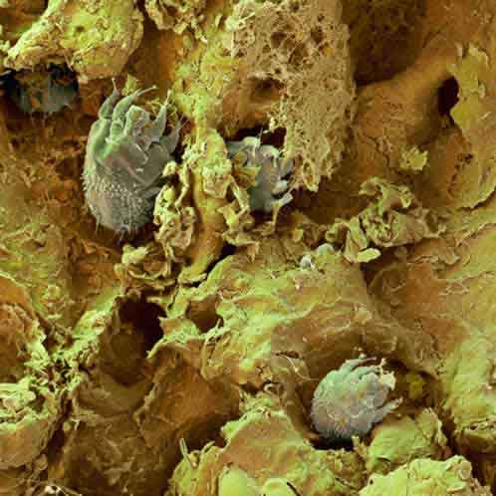
*صورة توضح اختراق عثة الجرب السطوح الداخلية للجلد مكونة الأخاديد *

Slide 6
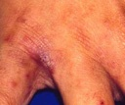
المواضع التي يكثر فيها انتشار المرض
الجرب يختار المواضع الدقيقة من الجلد مثل :
بين الأصابع ، والسطوح الداخلية للساعدين ، والفخذين ، والساقين ، وتحت الإبطين ، وحول السرة ولكن قليلا ما يصيب الوجه ، و فروة الرأس ، وباطن اليدين ، والقدمين ، إلا عند الأطفال الرضع .
صورة توضح وجود الجرب بين الأصابع

Slide 7
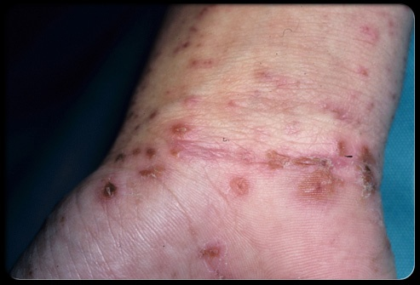
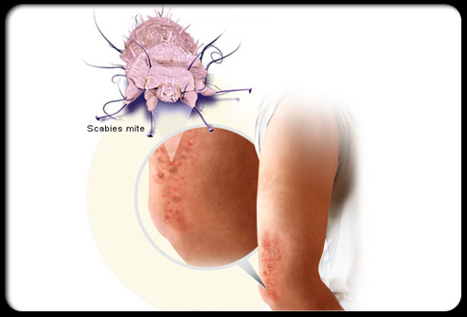
*كذلك يكثر مرض الجرب في هذه المناطق من الجسم*

Slide 8
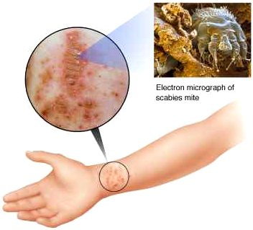
ظهور البثور والحبوب
أعراض مرض الجرب :
حكة شديدة ونوع من الإكزيما بسبب الهرش
وكذلك قد ينتج من التلوث التهابات حادة تصحبها ظهور بثور وحبوب وحويصلات وقشور .
يفقس البيض في حوالي ستة أيام وتنمو الطفيليات بسرعة ، وقد يستمر طوال عدة أشهر أو سنوات إذا لم تتم معالجته بالطريقة المناسبة .
مدة حضانة المرض :

Slide 9
طرق العدوى بمرض الجرب :
الملامسة المباشرة للجلد المصاب ، لذلك ينتشر في الأماكن المزدحمة.
استعمال المناشف ، و الأدوات الشخصية ، أغطية الفراش ، وارتداء الملابس الملوثة للشخص المصاب ، أو بالنوم في فراشه .

Slide 10
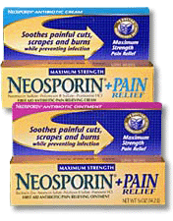
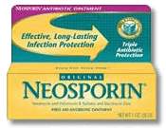
*طرق علاج مرض الجرب *
عندما يظهر على الجلد علامات الهرش الملوثة فيجب علاجه بإستعمال مرهم نيوسبورين وذلك بفركه على الجلد المصاب أربع أوخمس مرات يوميا .

Slide 11
تابع لطرق العلاج :
يستعمل مرهم ايوراكس أو كويل لمدة ثلاث ليال على الجسم بأكمله والحرص على أن يدخل المرهم تحت أظافر أصابع اليدين والرجلين .
استعمال الملابس الداخلية وملابس النوم والملاءات ذاتها طوال فترة العلاج .
قبل استعمال المرهم يفرك الجسم بالصابون والماء الفاتر و إذا كان مستحيلا فإنه يغسل كل صباح ، ولكن يجب استعماله طوال خمسة أيام .

Slide 12
تابع لعلاج مرض الجرب
قبل آخر ليلة من ليالي العلاج يجب الإستحمام بمياه حارة وارتداء الملابس النظيفة وكذلك استخدام ملاءات نظيفة أما الملابس الملوثة فتنظف على البخار أو تغسل في محلول تنظيف أو ترسل للمغسلة .
بعد إكمال العلاج يستعمل غسول كالامين أربع أو خمس مرات في اليوم لتهدئة المرض وتجفيف الجلد .
إذا ظل الجلد متهيجا يجب الإستحمام بحمام نشا طوال نصف ساعة مرة أو مرتين في اليوم .
إذا لم يشفى المريض بعد مرور أسبوع من العلاج فإنه يكرر العلاج بالمرهم .

Slide 13
وختاما :
نأمل أن يكون هذا العرض قد نال إعجاب دكتورة المادة الفاضلة : ناهد رمضان .
ونشكر لها جهودها المبذولة ...

